Slide 1
SINAVA HAZIRLIK SÜRECİNDE AİLELERİN ROLÜ, YAŞADIKLARI SORUNLAR ve AİLELERE ÖNERİLER

Slide 2
Ailelerin sınav sürecinde yaşadığı sorunlar
Ailelere çözüm önerileri

Slide 3
ANNE BABA OLARAK ÇOCUĞUNUZUN EĞİTİMİ İÇİN NELER YAPIYORSUNUZ?

Slide 4
SINAV SÜRECİNDE ÖĞRENCİ
Öğrencilerin sınavlara yönelik tutumlarını etkileyen bireysel ve çevresel pek çok faktör bulunmaktadır. Bunlar:
Zeka,
Motivasyon,
Öğrenme stilleri,
Öğrenmeye karşı tutum,
Aile desteği,
Sosyoekonomik durum,
Çevresel faktörler:
Arkadaş çevresi
Okul ve öğretmen etkisi.

Slide 5
Gençler, bu süreçte hem sınavlara hazırlanmanın vermiş olduğu stresle hem de ergenlik döneminde yaşadıkları birtakım sorunlarla başa çıkmaya çalışmaktadırlar.

Slide 6
Bu dönemde öğrencilerin en fazla ihtiyaç duydukları kavramlardan biri aile desteğidir.
Başarılı öğrencilerle yapılan görüşmelerde “ailelerinin onlara destek olduklarını, ailelerinin başarılarında önemli bir paya sahip olduklarını” söylediklerini görüyoruz.

Slide 7
SINAV SÜRECİNDE AİLE
Sınava şeklen giren bir kişi olmasına rağmen, sınava hazırlanan tüm aile fertleri de bu sınav sürecini yaşamakta; maddi ve manevi olarak etkilenmektedirler.
Süreçten öğrenciyle birlikte etkilenen anne-baba, davranışlarıyla ve tutumlarıyla aynı zamanda öğrenciyi de etkilemektedir.

Slide 8
Anne babalarda, kardeşlerde hatta akrabalarda beklentiler oluşmuştur.
Sınavı hayatın en önemli olayı gibi gören aileler de olacaktır.

Slide 9
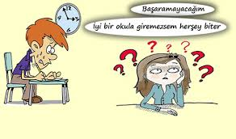
Her anne-baba sınava hazırlanan çocuğuna destek olmak ister. Önemli olan doğru ve başarıyı artıracak destekte bulunmaktır.
Ailelerin öğrencilere sağlayacakları
destek ya da öğrenciler
üzerinde oluşturacağı
baskı, öğrencilere
sınava hazırlık dönemlerinde
olumlu ya da olumsuz
tutumlar kazandıracaktır.

Slide 10
AİLELERİN YAŞADIĞI SORUNLAR
Aile içinde iletişim sorunları görülebilir.
- Bu dönemde kız öğrencilerde alınganlık, kolay ağlama, odasına kapanma, içe dönüklüğe; erkek öğrencilerde ise kolay öfkelenmeye, agresif davranışlara sık rastlanmaktadır.

Slide 11
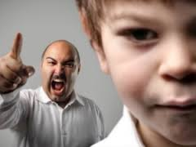
- Verilmek istenen mesajlar anne-baba ya da çocuk tarafından yanlış algılanabilir.
- Anne-babanın konuşma tarzı çocuğun öfkelenmesine ve tepki göstermesine neden olabilir. Bu durum anne babalarca “ne söylesek kabahat” şeklindeki tanımlanır.
- Anne-baba ya da çocuğun zihnini meşgul eden düşünceler, endişeler ve stres iyi bir iletişim kurulmasını engelleyebilir.

Slide 12
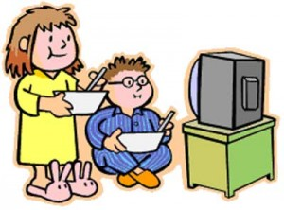
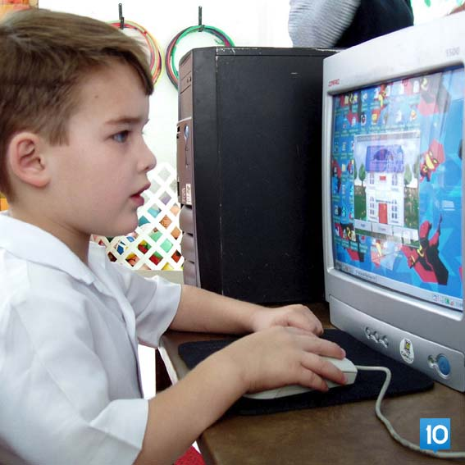
Zaman zaman aile içinde kurallara uyma konusunda sorunlar/çelişkiler çıkabilir.
- Ders çalışma düzeni,
- TV izleme, bilgisayar oynama,
- Yemek saatleri,
- Arkadaşlık ilişkileri vb.

Slide 13
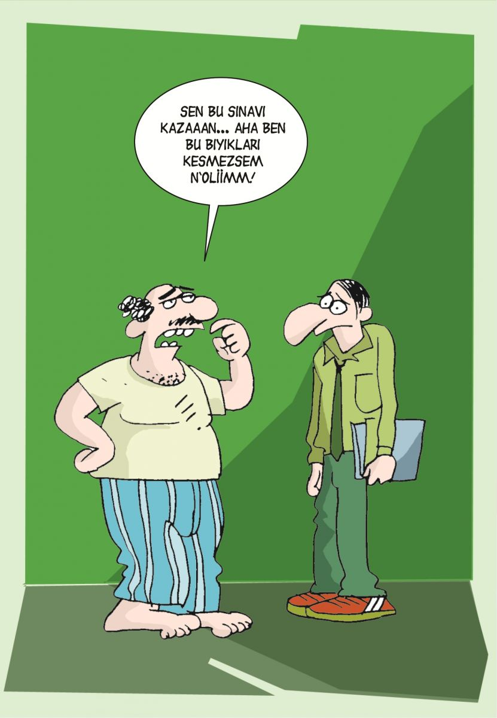
KPSS, üniversite, TEOG sınavları gibi çok önemli sınavlara hazırlık sürecinde hem sınava hazırlanan öğrenci; hem de aile sonucun belirsizliğinden kaynaklanan yoğun bir stres yaşayabilmektedir.

Slide 14
Ailede çocuğa karşı güven problemi yaşanabilir (başaramaz, yapamaz, çalışmayı bilmiyor vb.).
Anne-baba bazen sınava hazırlanmayı çocuğun sorumluluğundan alıp kendi sorumlulukları arasına katar. Unutulmamalıdır ki sınava hazırlanma sorumluluğu sadece öğrenciye aittir.
Aile kendi amaçlarıyla gencin amaçlarını birbirine karıştırmış olabilir.

Slide 15
Çocuklarının geleceği konusunda endişe duymak en doğal anne-baba duygusudur. Ebeveynlerden biri veya her ikisinin de sınava veya öğrenciye karşı olumsuz tutumu, öğrencinin de negatif duygular geliştirmesine yol açmaktadır.

Slide 16
Anne-babalarda çok sık görülen davranışlardan biri, belki de motivasyon amaçlı başvurulan,
ama asla motivasyon
yaratmayan,
çocuğun başarısını
yakın çevredeki diğer
çocuklarla/çocukların
başarısıyla karşılaştırma
eğilimidir.

Slide 17
Aile bireylerinden herhangi birinin kaygısı arttığında diğerleri de bundan etkilenecektir.
Ailenin maddi yatırımları çok önemsemesi ve bunu çocuğa yansıtması da sık yaşanan sorunlardandır.

Slide 18
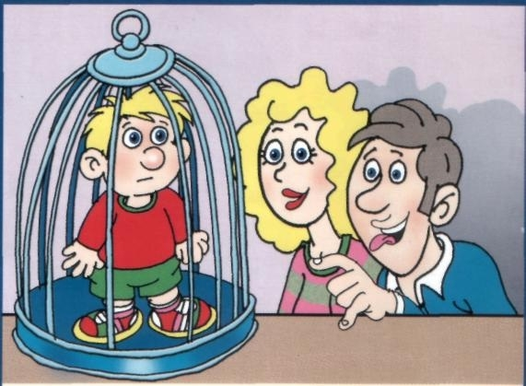
YANLIŞ AİLE TUTUMLARI
Bu bilgiler ışığında, sınav sürecinde olan çocukların ailelerin gösterdiği yanlış aile tutumlarını inceleyelim.
Mümkün olsa
onun yerine sınava
girecek olan,
“hiçbir iş
yaptırmıyorum,
hiçbir şeyini eksik
etmiyorum, suyunu
bile ayağına
götürüyorum” diyen,
hemen hemen tüm
derslerde özel ders desteği
sağlayan “koruyucu” aile
modeli.

Slide 19
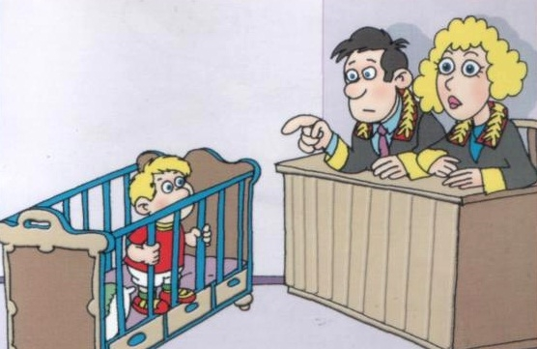
“Sınavın nasıl geçti?” yerine “kaç yanlışın var, arkadaşın kaç puan aldı, senden yüksek alan kaç kişi var?” sorularını öncelikli soran; çocuğunun her davranışını “sorgulayan ve yargılayan” aile modeli.

Slide 20
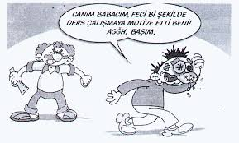
Çocuğuna çalışma programı yapan, sürekli “ders çalış” diyen, hangi bölümü tercih edeceğini, çocuklarının mesleklerini ve tüm yaşamını belirleyen ve planlayan “müdahaleci” aile modeli.

Slide 21
Çocuğun geleceği konusunda aşırı kaygı duyan ve kaygısını çocuğuna fazlasıyla yansıtan “kaygılı” aile modeli.

Slide 22
Bir yıl boyunca eve misafir kabul etmeyen, seyahat programı yapmayan, çocuğunun salonda ders çalışmasına izin verip bir yıl boyunca hiç TV izlemeyen, hatta fazla konuşmayan, çocuğuna adeta
steril bir ortam yaratan;
sınava hazırlık
sürecinde olağanüstü bir durum varmış gibi
“kendi yaşamından
vazgeçen” aile modeli.

Slide 23
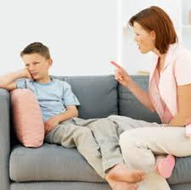
AİLELERE ÖNERİLER
Bazı gerçekleri değiştiremeyiz:
-Sınavlar vardır!
-Çok çalışmak verimli
çalışmak değildir; baskı
uygulamanız
verimli çalışmayı sağlamaz.
-Çocuğunuzun zihinsel
kapasitesini ve yeteneklerini
değiştiremezsiniz.
Sınavı bir amaç olarak değil, araç olarak görün. Sonuca değil, sürece odaklanın.

Slide 24
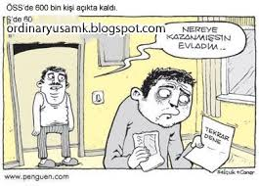
Çocuğunuzla konuşun. Sınava ilişkin alternatifleri birlikte tartışın, sonuçlar ne olursa olsun onu sevdiğinizi ve sevmeye devam edeceğinizi belirtin, samimi olun. Sınavlar geçicidir ama sonuçları çocuğunuz ile ilişkilerinizi kalıcı olarak etkileyebilir. Bunun için onları sınav sonrası psikolojiye de hazırlamalıyız.

Slide 25
Sınavın ülkedeki eğitim olanaklarına bağlı olarak uygulanan bir eleme olduğunu hatırlayarak, “başarı” ya da “başarısızlık” kavramının değişebilir olduğunu kabul edin.

Slide 26
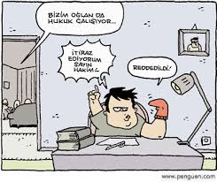
Anne-baba olarak beklentilerimizi gerçekçi bir zemine oturtmalı çocuğumuza gücünün üzerinde hedefler ve görevler yüklememeliyiz.
Hedefleri gücünün altında da tutmamalıyız!

Slide 27
Aileler, çocuklarının zekâlarını sınavla ölçme yanlışlığına düşmemelidir. “Sen akıllıysan bu sınavı kazanırsın. Kazanamazsan aklından şüphe ederiz.” gibi yaklaşımlardan uzak durmalıdır.

Slide 28
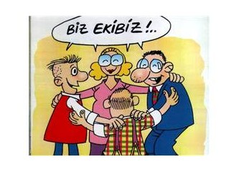
Çocuğun yaşı ne olursa olsun, onunla kurulan etkili bir iletişim, onda kendine güven gelişimi için en önemli kaynaklardan biri olacaktır.
Anne-baba sınavın kazanılması gereken bir savaş, hayatın tek amacı olarak düşünmez, çocuklarına üniversitesi kazanmak için geçilecek bir basamak olduğunu
hissettirirse
çocuk daha
güvenli bir
şekilde sınava
girecektir.

Slide 29
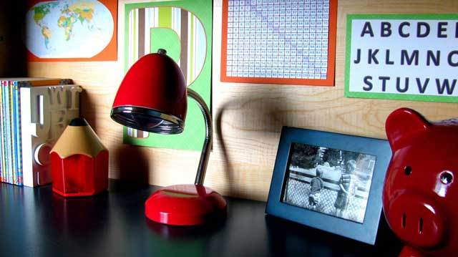
Çalışmalarını sağlıklı bir şekilde yürütebilmesi için uygun koşulları sağlamak anne-babanın görevidir. Anne-baba ne kadar destek olsa da sınava hazırlanmak öğrencinin görevidir.

Slide 30
Aile, çocuğa sürekli “Çalış!” demek yerine, “Ne yaptın, nasıl gidiyor, beraber gözden geçirmemizi ister misin, bizlerden bir beklentin, bir isteğin var mı?” tarzında bir yaklaşımı tercih etmelidir.

Slide 31
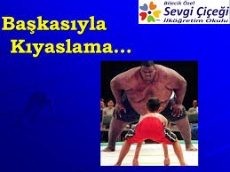
Aile, özellikle başkalarının yanında kendi çocuklarını kıyaslamamalı, eleştirmemelidir.
Anne-babalar çocukları arasındaki farkı daha iyi gözlemleyebilirler. Anne-babalar öncelikle çocuklarını iyi tanımalılar ve onun kapasitesinin farkına varmalıdır. Öğrenciler arkadaşları, kardeşleri, akraba çocukları v.s ile kıyaslanmak istememektedirler. Anne-babaların çocuklarını hırslandırmak, motive etmek amacıyla başkaları ile kıyaslamasının veya başkalarını örnek göstermesinin öğrenci için hiçbir motive edici özelliği yoktur.

Slide 32
Çocukları olumsuz bir şekilde etiketlemek, hem başarısını düşürecek hem de aşağılanma, yetersizlik duygusunu artıracaktır.

Slide 33
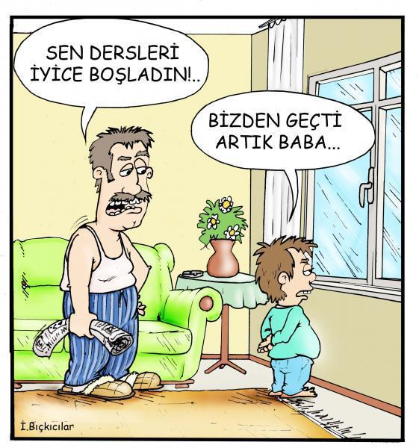
Çocuk aileyi sevmelidir. Aileyi seven çocuk onun söylediklerine değer verir ve sözlerini de sever. Aileyi sevmeyen çocuk, ailenin beklentilerini dikkate almaz, onun söylediklerini de sevmez.

Slide 34
Onun için önemli olan şeyleri keşfedin ve siz de önem verin. Sevdiği insanlarla görüşmesi moralini yükseltecek ve olumlu elektrik sağlayacaktır.

Slide 35
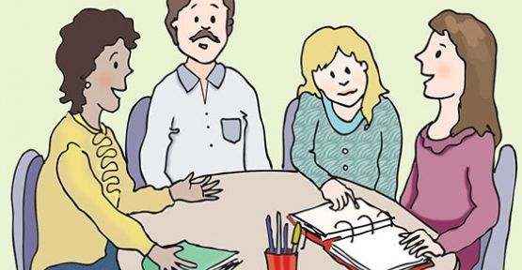
Ergenlik dönemi problemlerinde; öğrenciyi geriden izlemek, gözlemlerinizi uygun zamanlarda paylaşmak daha doğru olacaktır.
Zaman zaman aile içinde kurallara uyma konusunda çelişkiler çıkabilir. Bu yine aile içinde demokratik bir yöntemle görüşülebilir ve çoğunluğun benimsediği kurallarla uzlaşmaya
varılır.

Slide 36
Çocuklarımızın ruhsal, sosyal, zihinsel gelişmelerinin sağlıklı olabilmesi, akademik yönden başarılı olabilmesi için okul ile sürekli işbirliği içinde olun.
Okul idaresi, sınıf öğretmenleri ve ders öğretmenleriyle olumlu ilişkiler kurun ve okulu ziyaret edin.

Slide 37
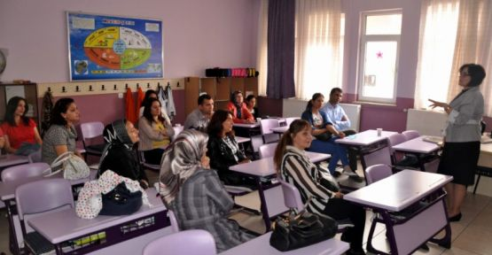
Çocuğunuzun okul içindeki durumu hakkında bilgi alabilmeniz için veli toplantılarına mutlaka katılınız.

Slide 38
Çocuğunuzu sabah kahvaltısı yapmadan okula göndermemeye çalışınız. Özellikle ortaöğretim çağındaki çocuklar,
hızlı bir büyüme ve gelişme
dönemi içindedirler.
Bu konuda titiz olunuz.
Çocuğunuzun kılık kıyafetine ve giysilerinin okul kurallarına uymasına ve temizliğine özen gösteriniz.

Slide 39
En iyi dinlenme, uyuyarak yapılan dinlenmedir. Özellikle düzenli olarak planlanan uyku çocukların yaşamında büyük önem taşır. Bu sebeple çocuğunuzun uyku saatlerinin düzenli olmasına önem veriniz.

Slide 40
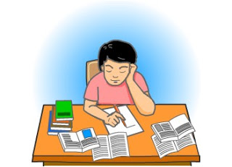
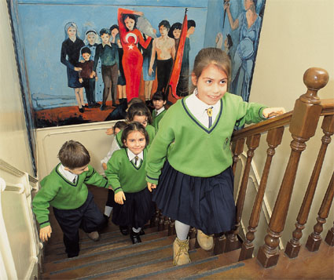
Çocuğunuzun sistemli ders çalışma alışkanlığı kazanmasına yardımcı olunuz.
Çocuğunuzun zamanında derse gelmesini sağlayınız, geç kalma alışkanlığını önleyiniz.
Kendisine ait olan ya da olmayan araç ve gereçleri yıpratmadan, temiz ve düzenli kullanması alışkanlığını kazanmasına yardımcı olunuz.

Slide 41
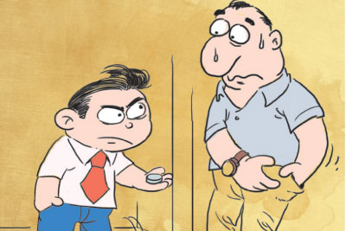
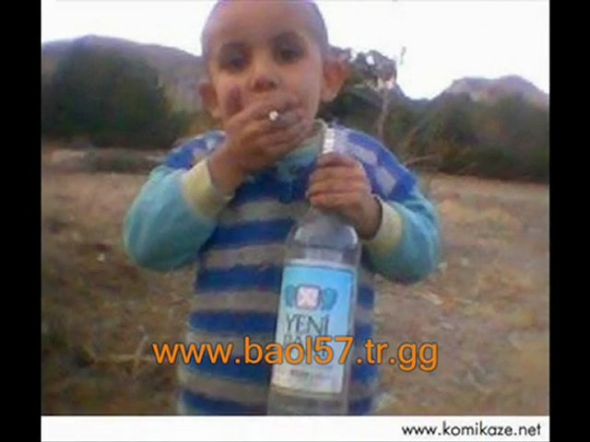
Çocuklarınıza gereğinden fazla para vermeyiniz, yeteri kadar harçlık veriniz
Zararlı alışkanlıklar hakkında iyi bir örnek olun ki söyledikleriniz sadece lafta kalmasın. Ülkemizde zararlı alışkanlıklara
başlama yaşı bir hayli
inmiştir

Slide 42
Bütün bunlara rağmen öğrenciden beklenen davranışlar hala gerçekleşmiyorsa aile yine de bu saydıklarımızı uygulamaya devam etmelidir. Başka yollara özellikle şiddete asla başvurmamalıdır; her başarı uzun mücadelelerden ve sabırdan sonra gelir.

